Slide 1

Rabatt-Radar

Slide 2


Sind Rabatte für ENIAC langfristig wirtschaftlich sinnvoll?(Unsere zentrale Forschungsfrage)
Ziele der Analyse
Rabattstrategie analysieren
Einfluss von Rabatten auf den Umsatz untersuchen
Saisonale Unterschiede analysieren
Handlungsempfehlungen für zukünftige Rabattaktionen ableiten

Slide 3
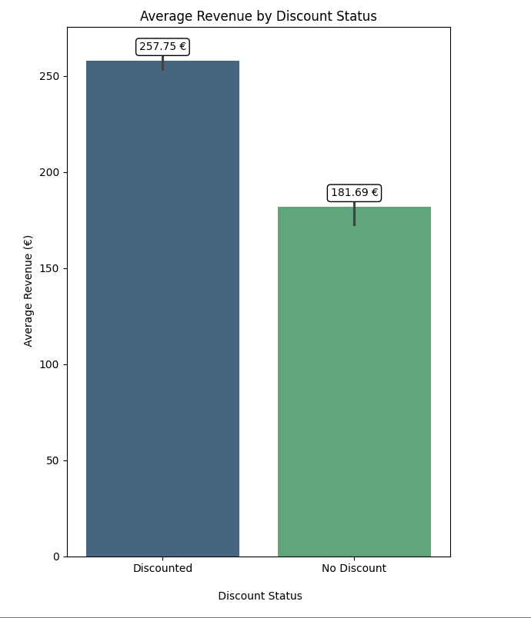
Rabattierte Produkte – Analyse der Verteilung
Ein großer Teil der Produkte wird mit Rabatt verkauft.
Niedrige Rabatte kommen deutlich häufiger vor als hohe Rabatte.
Rabatte sind ein fester Bestandteil der Verkaufsstrategie von ENIAC

Slide 4
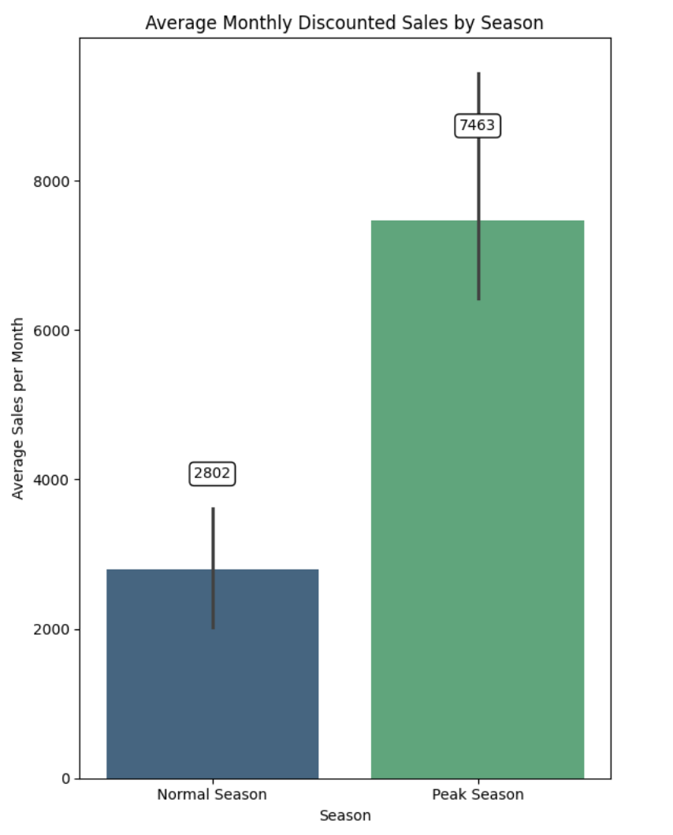
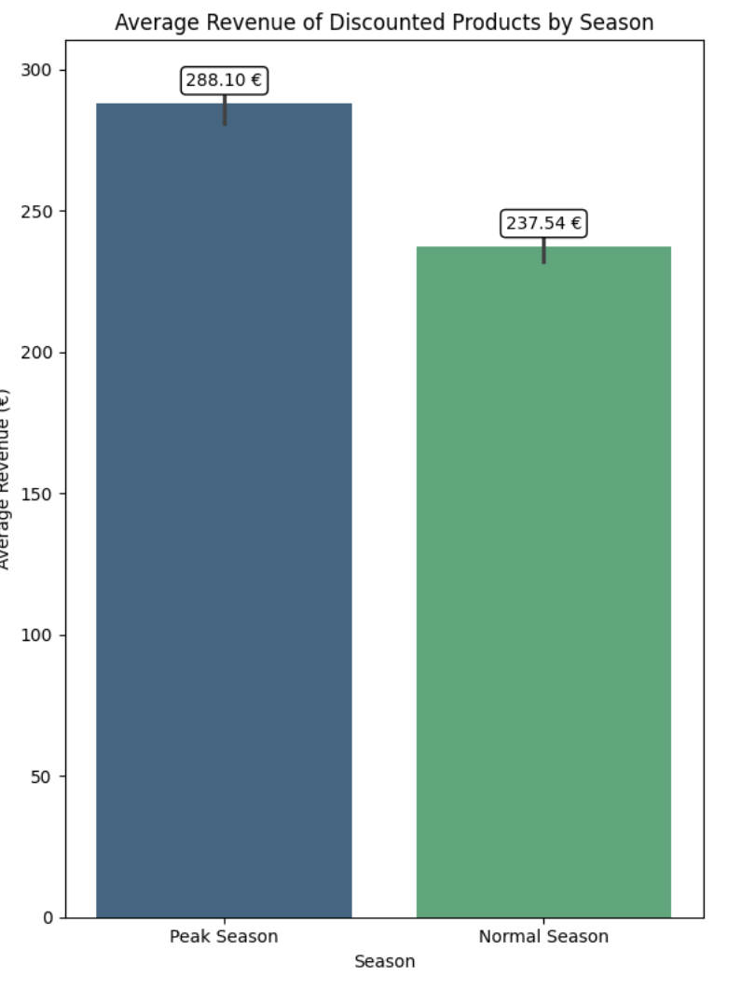
Peak Season vs. Normal Season
Peak Season erzielt höhere Umsätze (288,10 € vs. 237,54 €).
Auch die durchschnittlichen Verkäufe sind deutlich höher (7463 vs. 2802).
Rabattaktionen sollten daher saisonabhängig geplant werden.
Definition der Saisonen: Peak Season (Nov. 2017 – Jan. 2018) | Normal Season (alle übrigen Monate)

Slide 5
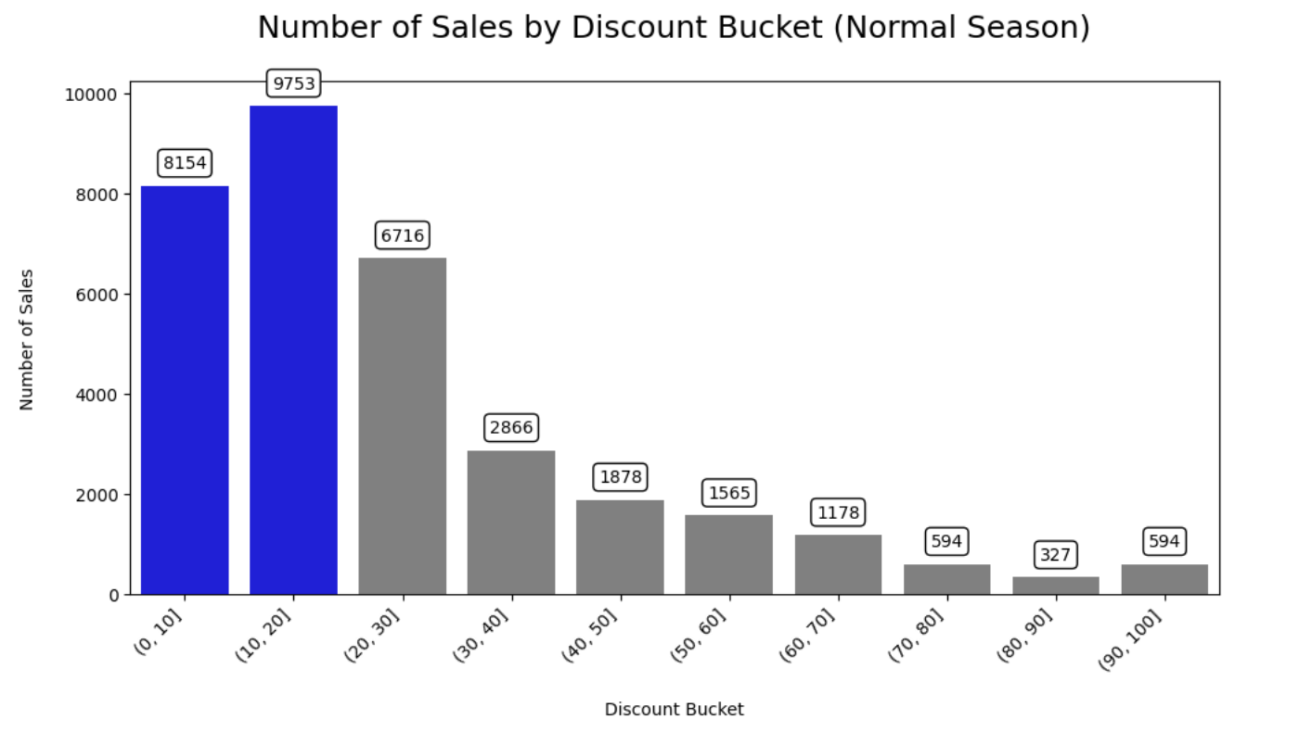
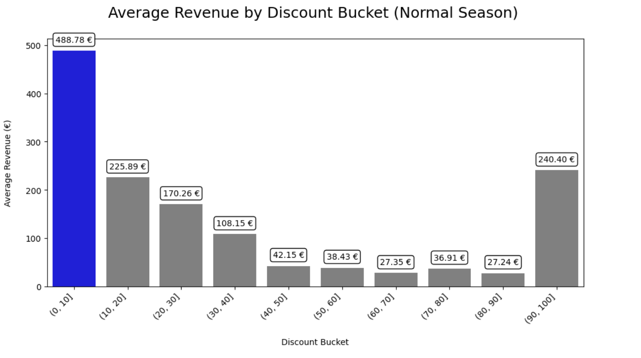
Analyse der Rabattstufen in der Normal Season
0–10 % erzielt den höchsten durchschnittlichen Umsatz (488,78 €).
90–100 % zeigt zwar einen hohen Umsatz, basiert aber nur auf 594 Verkäufen.
Kleine Rabatte sind daher wirtschaftlich sinnvoller als sehr hohe Rabatte.

Slide 6
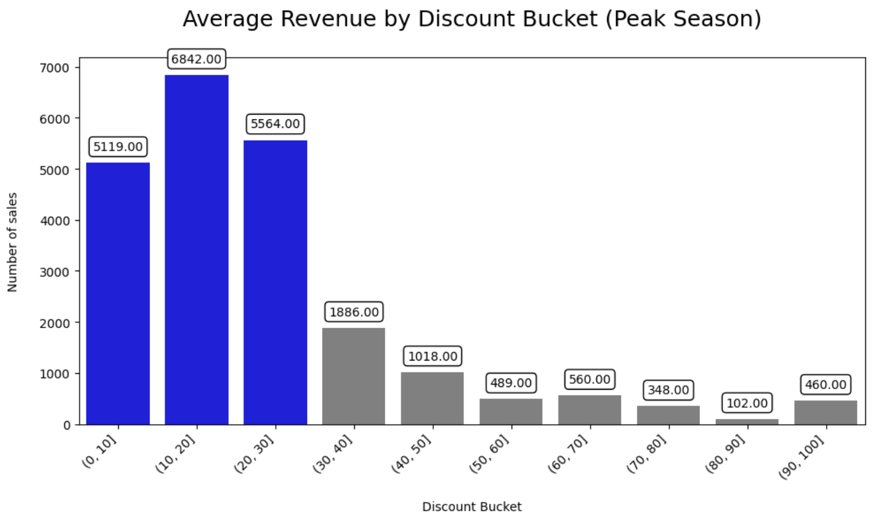
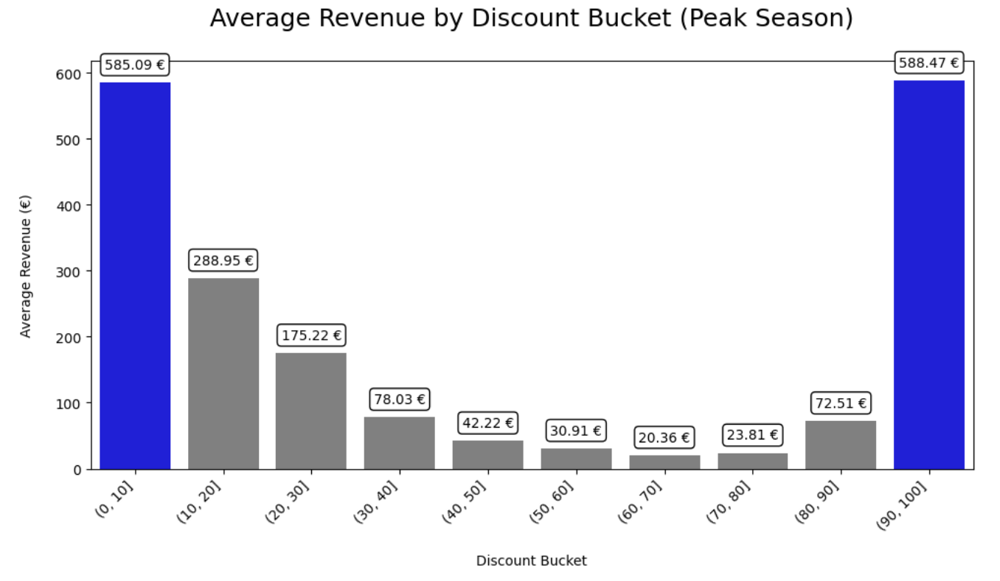
Umsatz nach Rabattstufe in der Peak Season
0–10 % Rabatt erzielt den höchsten durchschnittlichen Umsatz.
Höhere Rabatte führen überwiegend zu niedrigeren Umsätzen.
90–100 % wurde aufgrund der sehr geringen Verkaufszahl nicht berücksichtigt

Slide 7
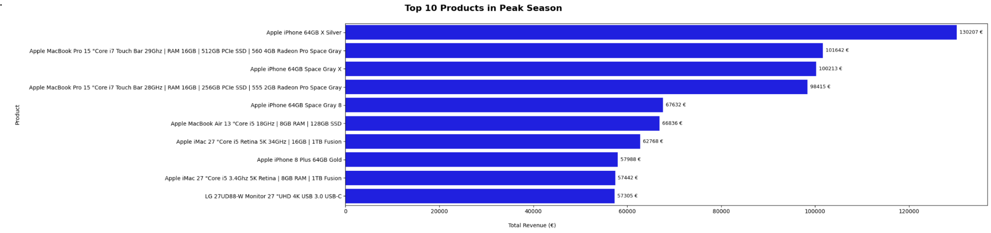
Top-Produkte und ihr Umsatz in der Peak Season
Das umsatzstärkste Produkt erzielt rund 130.000 € Umsatz.
Die Top-Produkte erreichen hohe Umsätze bereits mit niedrigen bis mittleren Rabatten.
Hohe Rabatte sind für Bestseller nicht zwingend erforderlich.

Slide 8
Fazit & Empfehlungen
Wichtigste Erkenntnisse
Höhere Umsätze und Verkaufszahlen in der Peak Season.
10–30 % Rabatt erzielen die beste Balance zwischen Umsatz und Verkaufsmenge.
Sehr hohe Rabatte (90–100 %) sind wirtschaftlich nicht sinnvoll.
Bestseller erreichen auch mit geringen Rabatten hohe Umsätze.
Empfehlungen
Rabattaktionen gezielt in der Peak Season einsetzen.
Rabatte produkt- und saisonabhängig planen.
Hohe Rabatte nur für ausgewählte Produkte verwenden.
Produktkosten, Gewinnmargen und Kundendaten zusätzlich erfassen.
Schlussfolgerung
Rabatte sind sinnvoll – aber nur, wenn sie gezielt, datenbasiert und wirtschaftlich eingesetzt werden.

Slide 9
